Slide 1
امتداد الدولة الأموية
وجهودها في نشر الإسلام
صـ 14
الدرس الثاني
صـ 23

Slide 2
الفتوحات في الشمال:
الفتوحات في المناطق الغربية:
فتح الاندلس سنة (92هـ):
الفتوحات في الشرق:
عناصر الدرس

Slide 3
صـ 23
سار خلفاء بني أمية في سبيل نشر الإسلام ورفع راية التوحيد على سياسة النبي r والخلفاء الراشدين y فتوسعوا في فتوحاتهم حتى قيل إن عصر الدولة الأموية هو عصر الفتوحات الإسلامية،
وقد شملت الفتوحات عدة ميادين:

Slide 4
الفتوحات في الشمال
آسيا الصغرى
وجزر البحر المتوسط

Slide 5
الفتوحات في الغرب
شمال إفريقيا

Slide 6
فتح الأندلس

Slide 7
الفتوحات في الشرق
بلاد ما وراء النهر
بلاد السند

Slide 8
الفرق بين الروم والبيزنطيين

Slide 9
فاصل
خفيف

Slide 10
الفتوحات في الشمال (جزر البحر المتوسط وآسيا الصغرى):

Slide 11
صـ 23
الفتوحات في الشمال (جزر البحر المتوسط):
كثف الأمويون جهودهم في سبيل نشر الإسلام في بلاد الروم فرتب معاوية بن أبي سفيان رضي الله عنه حملات برية وبحريـة متتابعـة.
فتم فتح بعض الجزر في البحــر المتـوسـط مثـل:
جزيرة قبرص
جزيرة رودوس
جزيرة كريت
جزيرة صقلية

Slide 12
الفتوحات في الشمال (جزر البحر المتوسط):
ما اسم أول معركة بحرية شارك فيها المسلمون ؟ وما نتيجتها ؟
................................................................................................................................................................................... .
معركة ذات الصواري وانتصر فيها المسلمون

Slide 13
الفتوحات في الشمال (جزر البحر المتوسط):
ما سبب حرص معاوية بن أبي سفيان t على غزو الروم بحراً ؟
................................................................................................................................................................................... .
لحماية السواحل الإسلامية من الروم

Slide 14
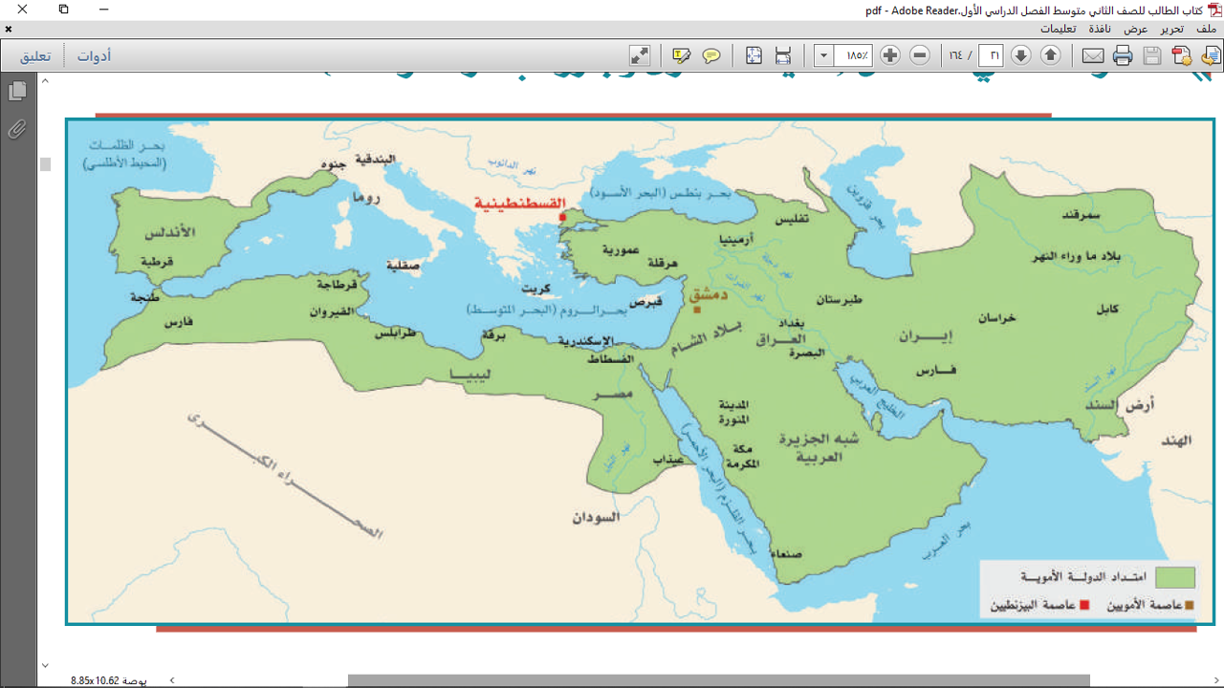
صـ 23
الفتوحات في الشمال (آسيا الصغرى):
أيضاً استطاع الأمويون فتح بعض المدن في آسيا الصغرى مثل:
عمورية.
هرقلة.

Slide 15
؟
الفتوحات في الشمال (آسيا الصغرى):
صـ 24
جرت محاولات لفتح القسطنطينية عاصمة البيزنطيين فلم يتمكن المسلمون من فتحها.
لماذا
لمنـاعــة حصـونهــا.
وفي عهد سليمان بن عبدالملك جرت محاولات لفتح القسطنطينية لكن بعد أن أصبح عمر بن عبدالعزيز خليفة المسلمين أمر تلك الجيوش بالرجوع.
؟
لماذا
تنفيذاً لسياسته التي ترتكز على نشر الإسلام في المناطق المفتوحة.

Slide 16
الفتوحات في المناطق الغربية (شمال أفريقيا):

Slide 17
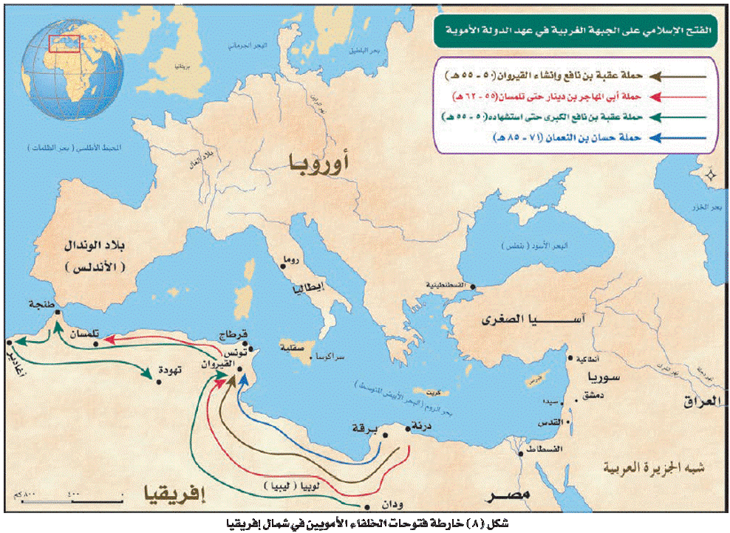
صـ 24
الفتوحات في المناطق الغربية:
فتح شمال إفريقيا:
- انطلقت أول الجيوش الإسلامية إلى شمال إفريقيا بقيادة عقبة بن نافع رحمه الله وتمكن عقبة من فتح العديد من المواقع، ثم بنى مدينة القيروان لتصبح قاعدة حربية ثابتة للجيش الإسلامي هناك، ولتكون خط الدفاع عن المناطق الإسلامية.

Slide 18
صـ 24
الفتوحات في المناطق الغربية:
فتح شمال إفريقيا:
- وبعد استشهاد عقبة بن نافع تولى حسان بن النعمان رحمه الله قيادة الجيوش الإسلامية واستطاع إخراج الروم نهائياً من الشمال الإفريقي وعمل على نشر الإسلام وتقوية الوجود الإسلامي هناك.

Slide 19
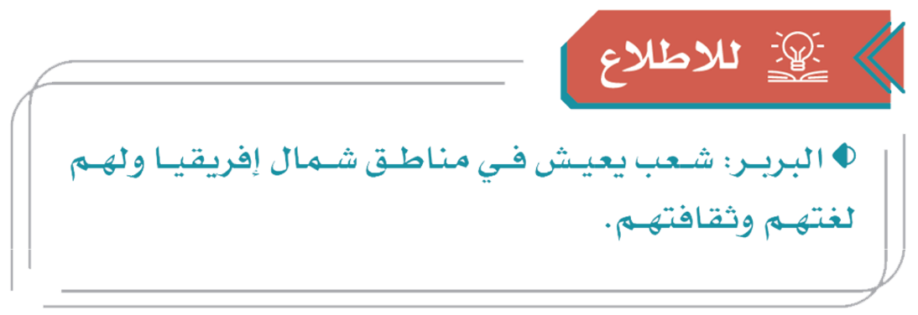
صـ 25
الفتوحات في المناطق الغربية:
فتح شمال إفريقيا:
- وفي عهد الوليد بن عبدالملك عَيّن موسى بن نصير رحمه الله والياً على إفريقية (تونس حالياً) فزاد دخول البربر في الإسلام، وعيّن طارق بن زياد على طنجة.

Slide 20
صـ 25
الفتوحات في المناطق الغربية:

Slide 21
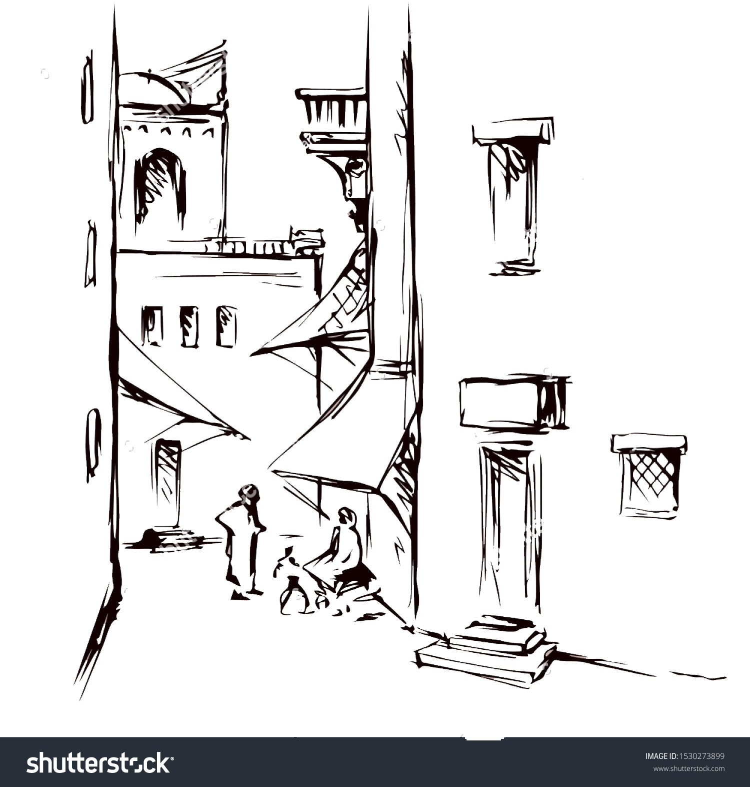
انتهى
الدرس

Slide 22
امتداد الدولة الأموية وجهودها في نشر الإسلام
الدرس الثاني
صـ 26

Slide 23
الفتوحات في الشمال:
الفتوحات في المناطق الغربية:
فتح الاندلس سنة (92هـ):
الفتوحات في الشرق:
عناصر الدرس

Slide 24
صـ 25
الفتوحات في المناطق الغربية:
فتح شمال إفريقيا:
- وفي عهد الوليد بن عبدالملك عَيّن موسى بن نصير رحمه الله والياً على إفريقية (تونس حالياً) فزاد دخول البربر في الإسلام، وعيّن طارق بن زياد على طنجة.

Slide 25
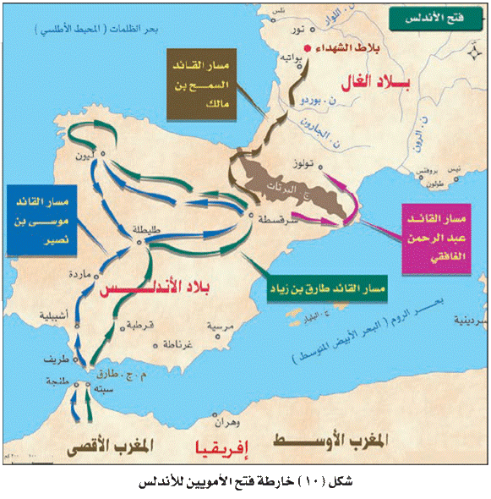
صـ 26
فتح الاندلس سنة (92هـ):
- أرسل الخليفة الوليدُ بن عبدالملك القائدَ موسى بن نصير، والقائدَ طـارق بن زياد لفتـح الأندلس،
- فعبر طارق المضيق الذي عُرف بعد ذلك باسم (مضيق جبل طارق)، والتقى بملك القوط، ودارت بين الطرفين معركة كبيرة سُميت بمعركة (وادي لكة) انتهت بانتصار المسلمين ثم تابعوا فتوحاتهم حتى تمكنوا من ضم معظم المدن الأندلسيــة، ونشــر الحضــارة الإســلاميــة.

Slide 26
صـ 27
فتح الاندلس سنة (92هـ):
ينظر الطلبة إلى الخريطة ثم يجيبون:
أ- ما المضيق الذي يفصل بين بلاد الأندلس وإفريقيا ؟
................................................................................................. .
ب- ما الدول التي تشغل منطقة الأندلس اليوم؟
................................................................................................. .
ج- ما الأسباب التي دفعت المسلمين لفتح الاندلس ؟
................................................................................................. .
د- في أي القارات تقع الأندلس ؟
................................................................................................. .
مضيق جبل طارق
إسبانيا - البرتغال
نشر الإسلام والعدل
في قارة أوروبا

Slide 27
صـ 28
فتح الاندلس سنة (92هـ):
ما سبب انتصار المسلمين في الأندلس؟
................................................................................................................................................................................... .
بسبب تماسك المسلمين وقوة عقيدتهم

Slide 28
فاصل
خفيف

Slide 29
الفتوحات في الشرق:

Slide 30
صـ 28
الفتوحات في الشرق:
استأذن الحجاج بن يوسف الثقفي (والي العراق)، الخليفة الأموي الـوليـد بـن عبـدالملك؛ لفتـح منـاطـق الميـدان الشـرقـي فـأذن لـه،
وكان الفتح الإسلامي في الميدان الشرقي علــى جبهتيــن همــا:
جبهة ما وراء النهر.
قتيبة بن مسلم الباهلي
جبهة بلاد السند.
محمد بن القاسم الثقفي

Slide 31
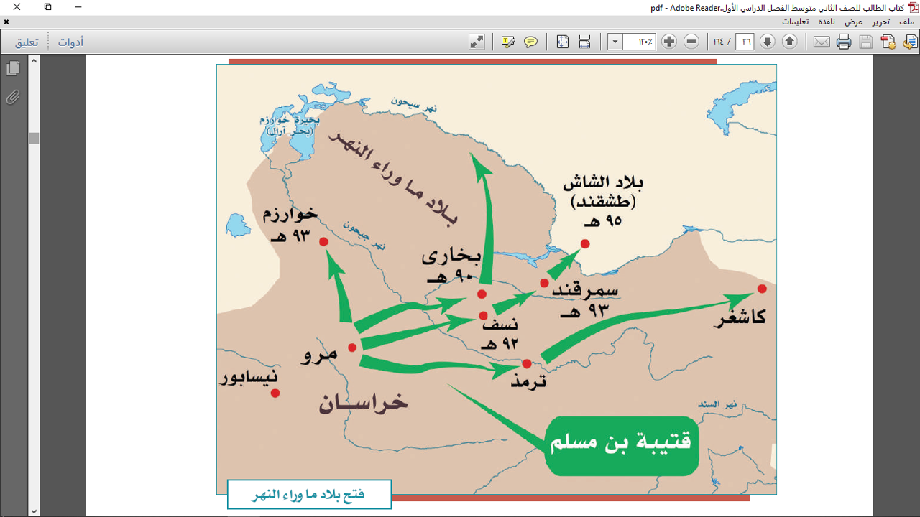
صـ 29
الفتوحات في الشرق:

Slide 32
صـ 29
الفتوحات في الشرق:
فتح بلاد ما وراء النهر:
تولى قتيبة بن مسلم الباهلي قيادة جيوش المسلمين في خُراسان، فاتخذ من مدينة (مَرو) قاعدةً لفتوحاته ونشر الإسلام في الشرق، وقد استطاع فتح عدة مدن من بلاد ما وراء النهر، ثم واصل فتوحاته حتى وصل إلى مدينة (كاشغر) على حدود الصين.
وقد استطاع المسلمون بمعاملتهم الحسنة جذب كثير من سكان تلك المناطق إلى الدخول في الإسلام.

Slide 33
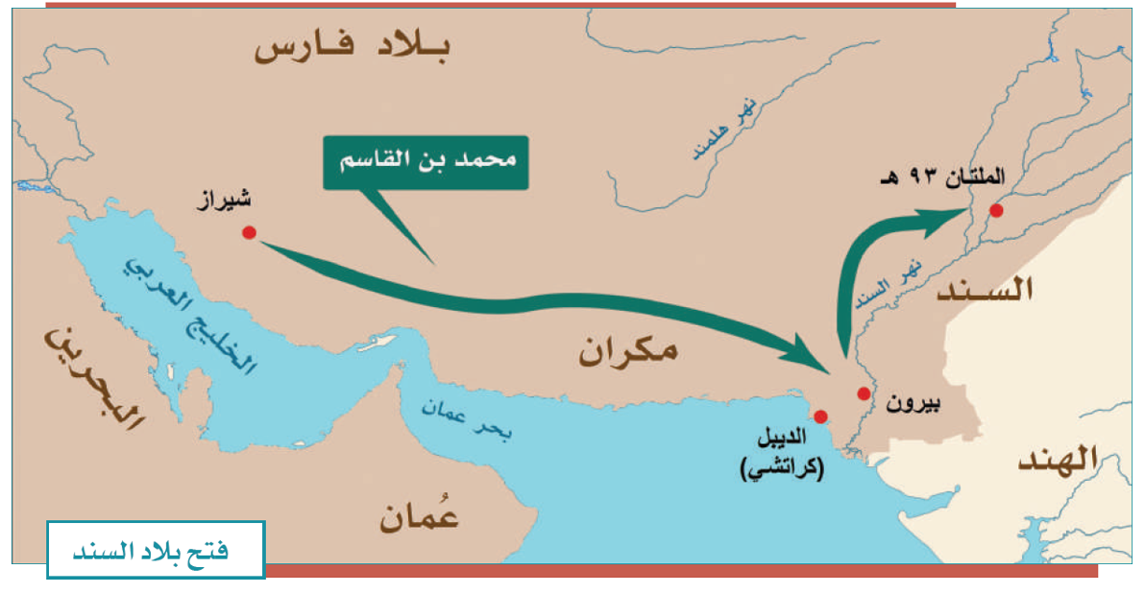
الفتوحات في الشرق:

Slide 34
صـ 29
الفتوحات في الشرق:
فتح بلاد السند تشمل (معظم أراضي باكستان حالياً):
قاد محمد بن القاسم الثقفي جيش المسلمين لفتح بلاد السند، فسار حتى وصل مدينة (الديبل) ففتحها،
فحشد له ملك السند (داهر) جيشاً كبيراً ودارت بين الطرفين معركة ثبت المسلمون فيها حتى تمكنوا من الانتصار على جيش السند،

Slide 35
صـ 29
الفتوحات في الشرق:
فتح بلاد السند تشمل (معظم أراضي باكستان حالياً):
ثم دخل ابن القاسم العاصمة (المِلْتان) فاتحاً، ثم تابع المسلمون جهادهم حتى وصلوا كشمير، فنشروا الإسلام فيها وعاملوا أهلها معاملةً حسنة.

Slide 37
انتهى
الدرس

Slide 38
امتداد الدولة الأموية وجهودها في نشر الإسلام
الدرس الثاني
صـ 30

Slide 39
الفتوحات في الشمال:
الفتوحات في المناطق الغربية:
فتح الاندلس سنة (92هـ):
الفتوحات في الشرق:
عناصر الدرس

Slide 40
صـ 30

Slide 41
صـ 30

Slide 42
الحد الأقصى للوقت:
2 دقيقة
بدء المؤقت
انتهى الوقت!
صـ 30

Slide 43
صـ 30

Slide 44
صـ 30

Slide 45
الحد الأقصى للوقت:
5 دقائق
بدء المؤقت
انتهى الوقت!
صـ 30

Slide 46
صـ 30
تنظيم حملات برية وبحرية
صقلية – كريت – قبرص
عمورية – قرطبة – الديبل – إفريقية

Slide 47
صـ 30

Slide 48
الحد الأقصى للوقت:
5 دقائق
بدء المؤقت
انتهى الوقت!
صـ 30

Slide 49
صـ 30
لتكون قاعدة للجيوش الإسلامية في الغرب
بسبب المعاملة الحسنة التي لقيها أهالي البلدان المفتوحة
قوة عقيدتهم وتماسكهم وقوة الجيوش الإسلامية وتنظيمها

Slide 50
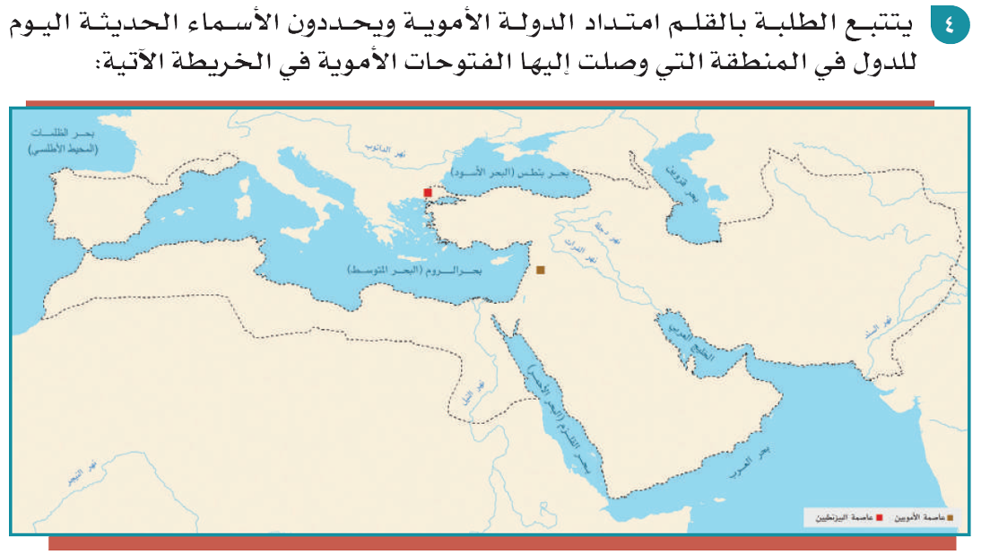
صـ 31

Slide 51
الحد الأقصى للوقت:
2 دقيقة
بدء المؤقت
انتهى الوقت!
صـ 31

Slide 52
صـ 31
إسبانيا
تركيا
تونس
أوزباكستان
المغرب
ليبيا
باكستان

Slide 53
صـ 31

Slide 54
الحد الأقصى للوقت:
5 دقائق
بدء المؤقت
انتهى الوقت!
صـ 31

Slide 55
صـ 31
معاوية بن أبي سفيان
عقبة بن نافع
الوليد بن عبدالملك
طارق بن زياد
الوليد بن عبدالملك
قتيبة الباهلي
الوليد بن عبدالملك
محمد بن القاسم الثقفي

Slide 56
انتهى
الدرس

Slide 57
الأرثوذوكس :
هم أقدم الصليبيين عداءً للمسلمين وهم أصحاب معارك اليرموك ومؤته، وهم الروم قوم هرقل ومن بعدهم ورثتهم الإمبراطورية الروسية القيصرية التي شنت حروبا على المسلمين في البلقان و وسط آسيا والقوقاز وشنت حربا مدمرة ضد الدولـة العثمانيـة حتى أضعفتهـا
ومن الدول الأرثوذكسية الصرب أصحاب مجازر البوسنة والهـرسـك وإمبراطوريـة الحبشـة الصليبيـة واليـونـــان.

Slide 58
الكاثوليك :
هم أكثر الطوائف المسيحية عدداً كما أنهم أكثر الصليبيين حروباً مع المسلمين هم أصحاب الحملات الصليبية ومحاكم التفتيش ومنهم بابا الفاتيكان حامل لواء الحروب على المسلمين ومنهم فرنسا وإسبانيا والبرتغال وإيطاليا.

Slide 59
البروتستانت :
هم أخطر الصليبيين فهم صهاينة وصليبيين معاً وهم من أسقط الخلافة العثمانية والهند المسلمة وسلم القدس لليهود ومنهم الإمبراطورية البريطانية والولايــات المتحــدة الأمــريكيــة.

